Slide 1
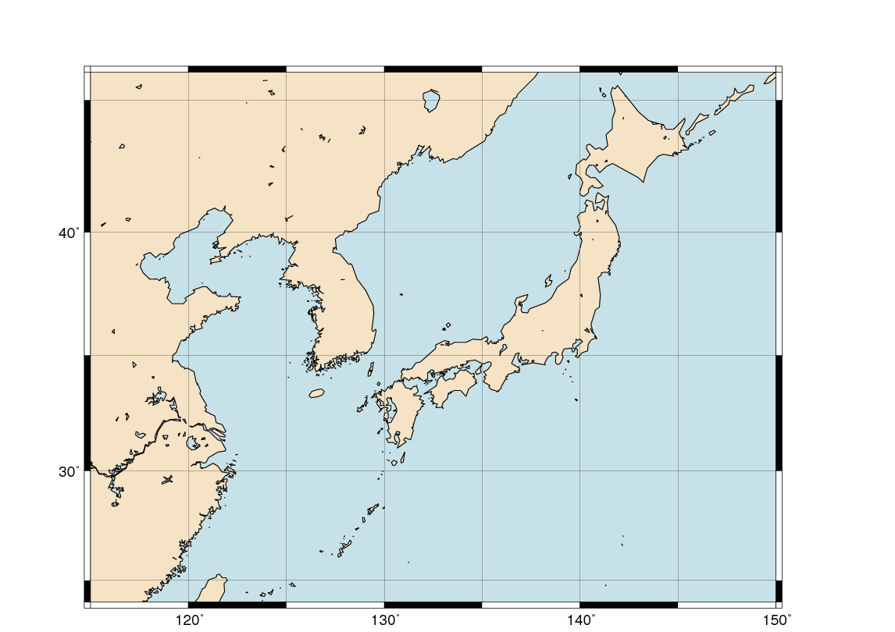
北
東京
西
大阪
東
福岡
南

Slide 2
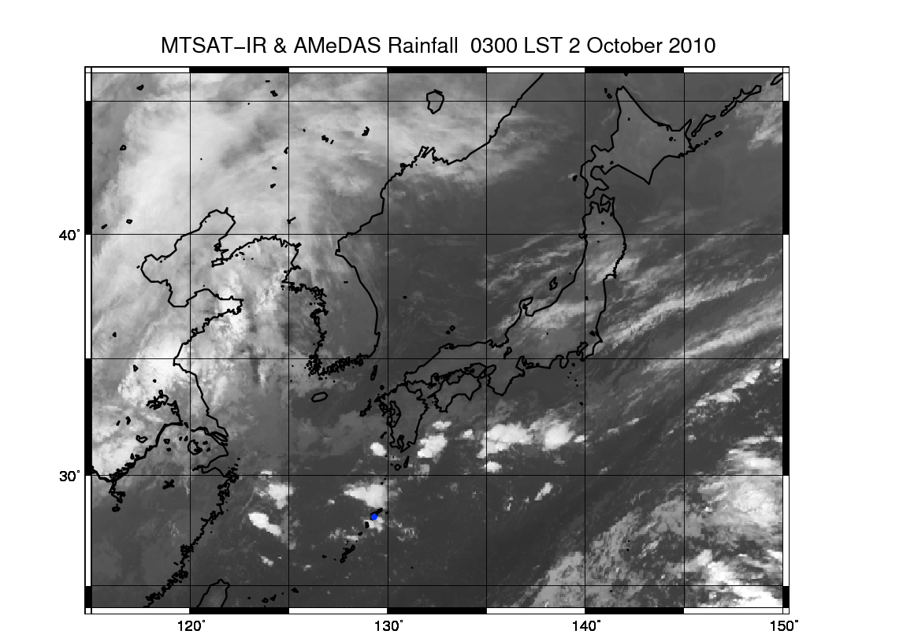
い
1時間降水量（mm）
● 50～
● 30～50
● 20～30
● 10～20
● 3～10
● ～ 3

Slide 3
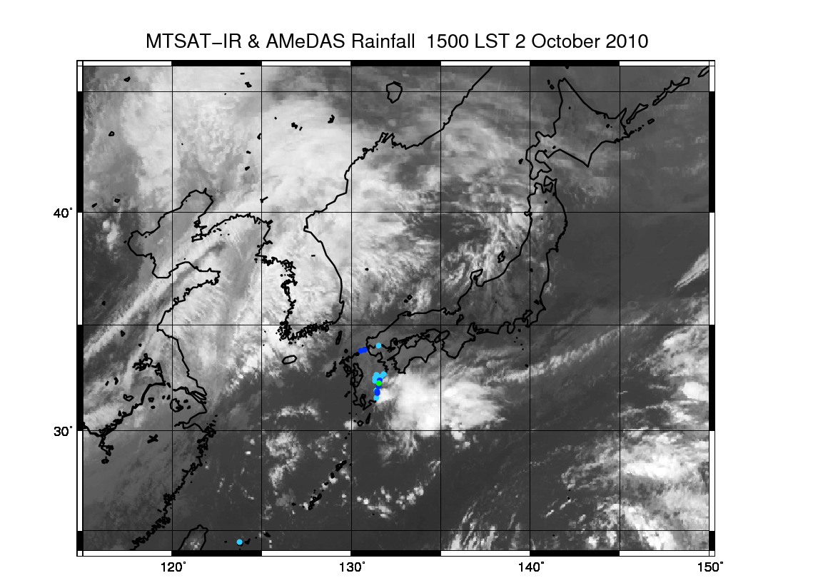
お
1時間降水量（mm）
● 50～
● 30～50
● 20～30
● 10～20
● 3～10
● ～ 3

Slide 4
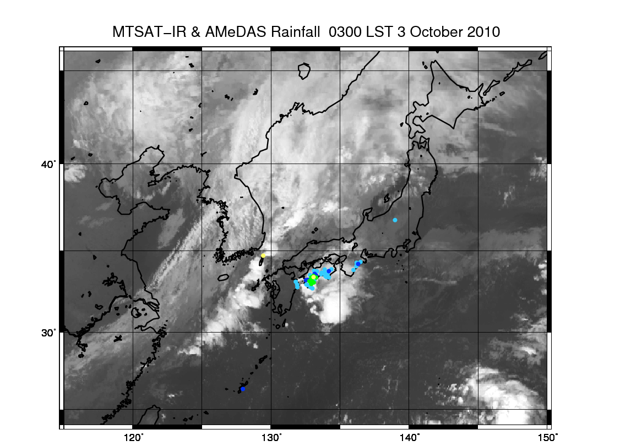
き
1時間降水量（mm）
● 50～
● 30～50
● 20～30
● 10～20
● 3～10
● ～ 3

Slide 5
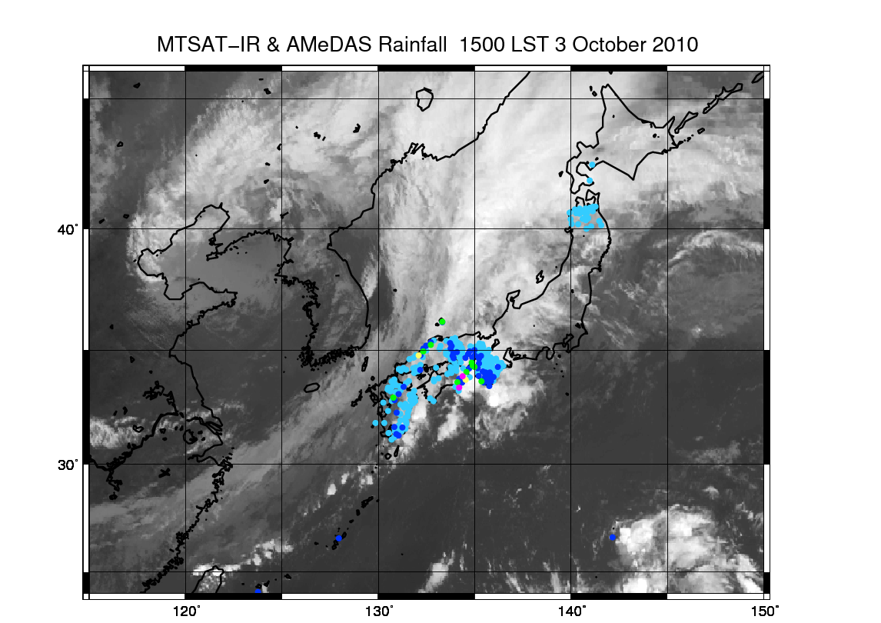
あ
1時間降水量（mm）
● 50～
● 30～50
● 20～30
● 10～20
● 3～10
● ～ 3

Slide 6
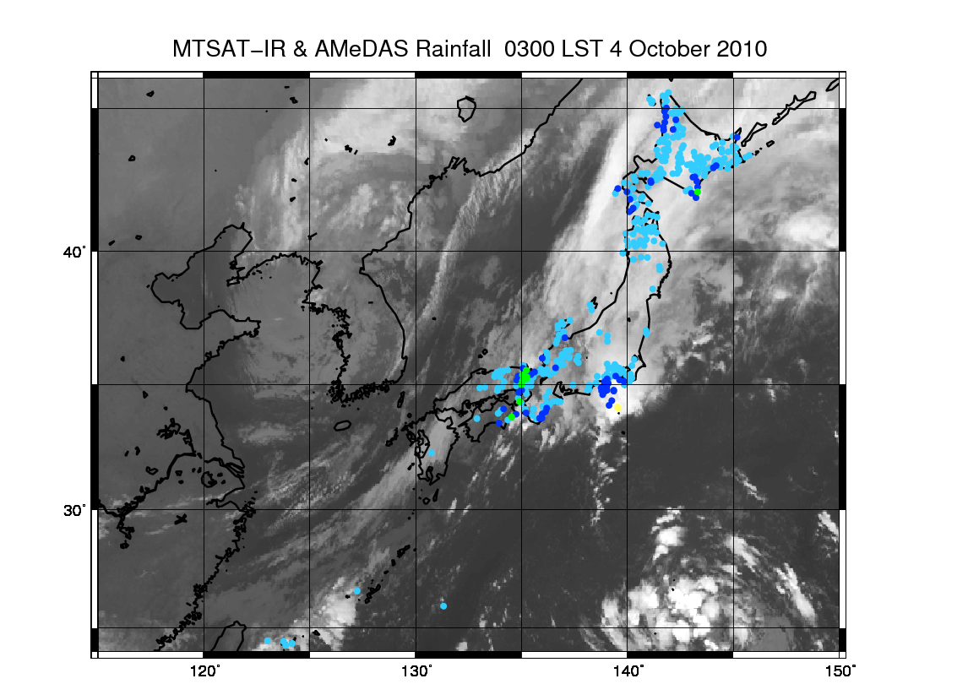
う
1時間降水量（mm）
● 50～
● 30～50
● 20～30
● 10～20
● 3～10
● ～ 3

Slide 7
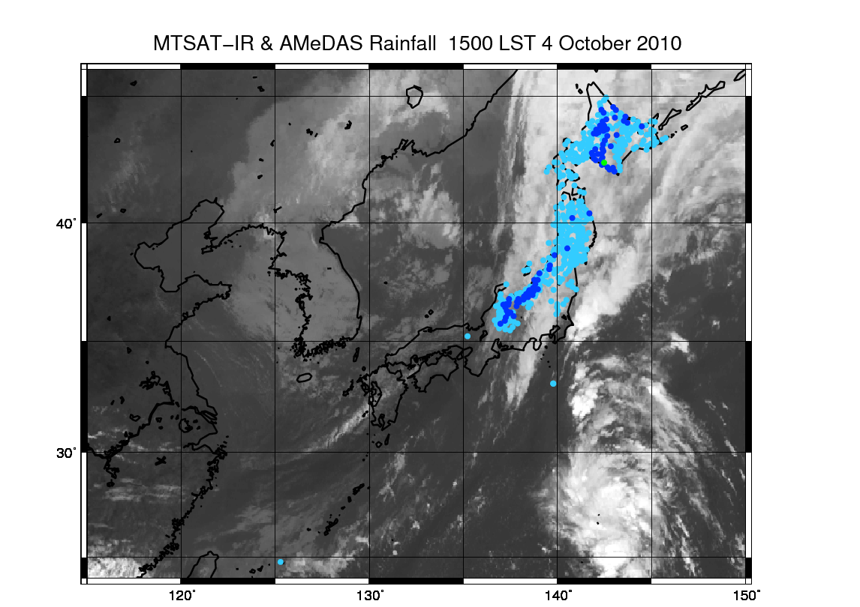
か
1時間降水量（mm）
● 50～
● 30～50
● 20～30
● 10～20
● 3～10
● ～ 3

Slide 8
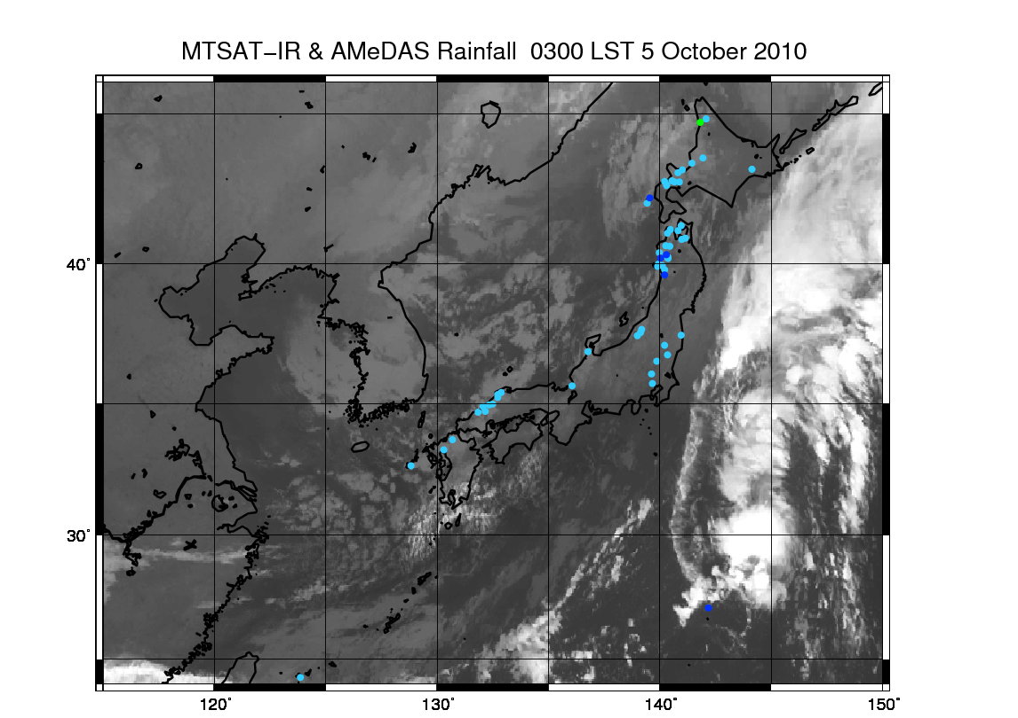
え
1時間降水量（mm）
● 50～
● 30～50
● 20～30
● 10～20
● 3～10
● ～ 3

